Slide 1
មេរៀនភាសាខ្មែរ
ថ្នាក់ទី២
សួស្ដី កូនៗ!!

Slide 2
រំឭកមេរៀនចាស់
មារយាទ
គូថ
លាជ
ខែមាឃ
អាម៉ាស់

Slide 3
មេរៀនរំឭកទី២៩ ប្រកបនឹង ព ណ (អ អ៊)

Slide 4
01
សព
គុណ
សេព
រុណ
02
03
04
សព
កោណ
ប៉ុណ
05
06

Slide 5
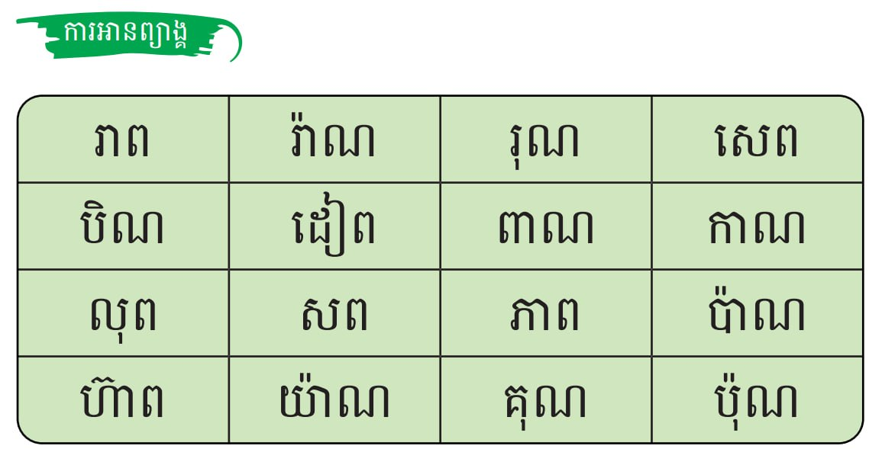
01
02
03
04
05
06

Slide 6
សព
គុណ
សេព
រុណ
01
02
សព
កោណ
ប៉ុណ
03
04
05
ទេព
សព
គុណ
06

Slide 7
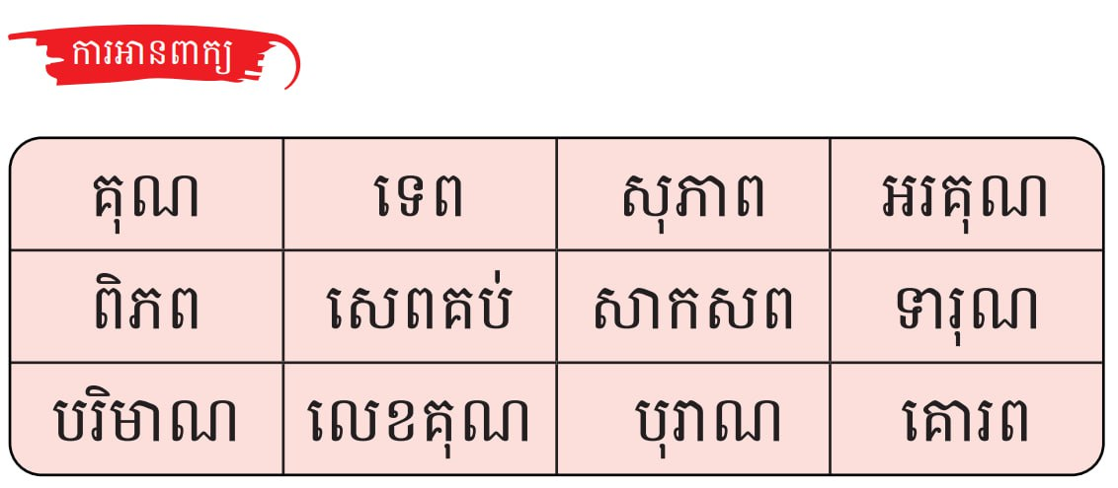
01
02
03
04
05
06

Slide 8
សេពគប់
បុរាណ
01
02
03
គេគោរពសពយាយទេព។
04
05
/
06
គេ
គោរព
សព
/
/
យាយទេព។

Slide 9
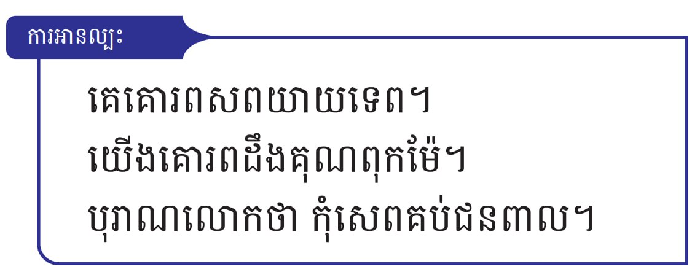
01
02
03
04
05
06

Slide 10
01
02
03
04
05
06

Slide 11
01
02
03
04
05
06

Slide 12
ការសរសេរ
01
02
គោរព
បរិមាណ
សេពគប់
03
04
បុរាណ
ពិភព
05
06
គោរពដឹងគុណ

Slide 13
01
02
03
សូមអរគុណ!!!
04
05
06

